Slide 1
Disjonction acromioclaviculaire
Exploration paraclinique
Bilan radiographique
echographie
scanner ++

Slide 2
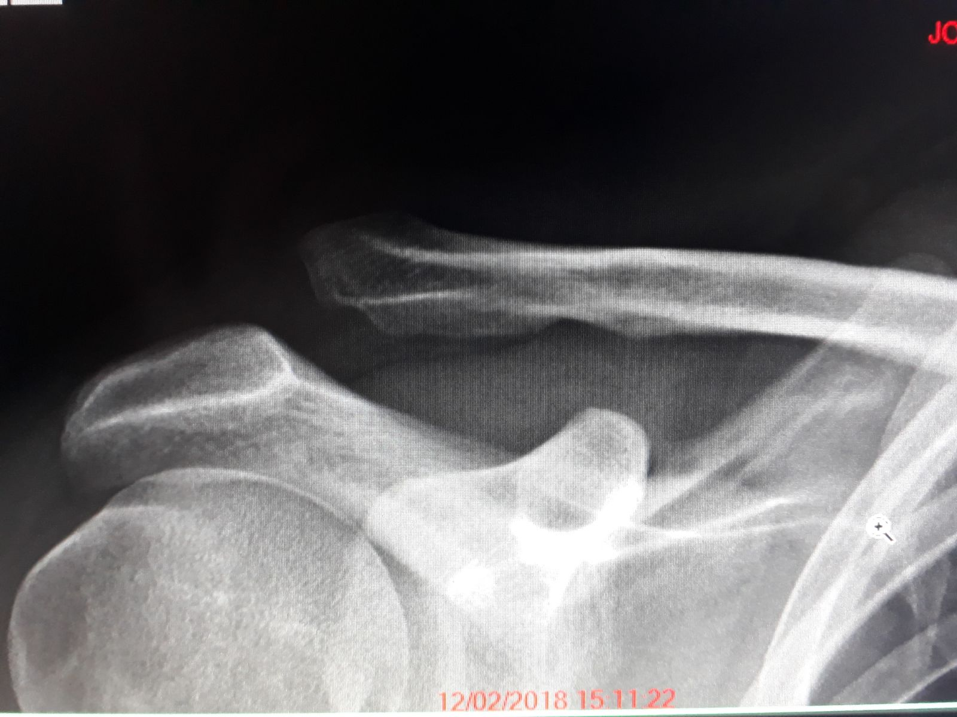
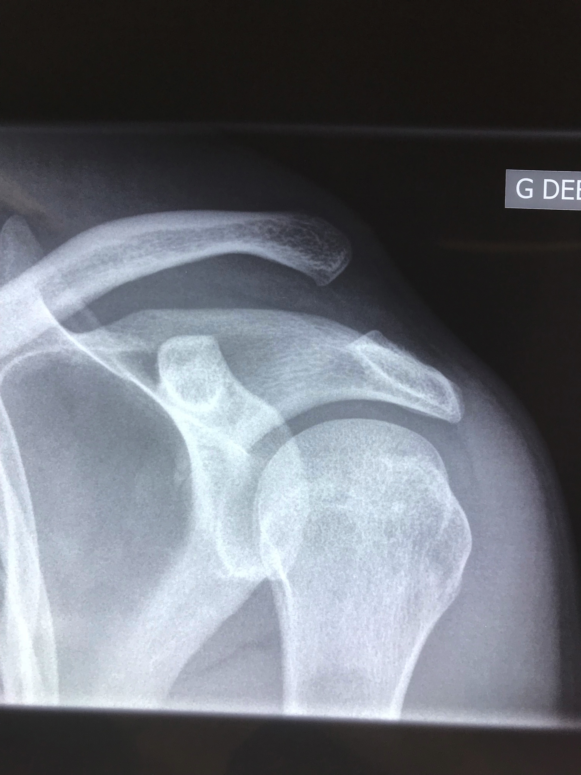
Radiographie standart

Slide 3
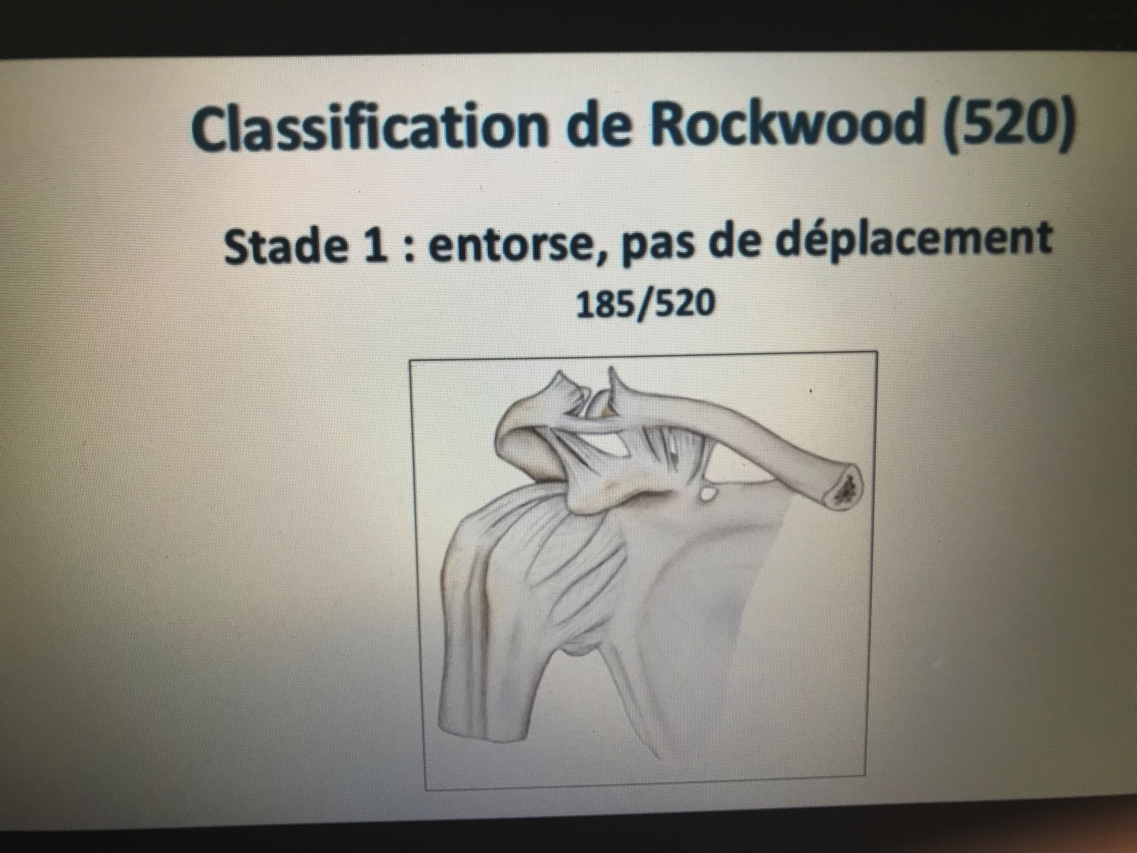
Classification de Rockwood

Slide 4
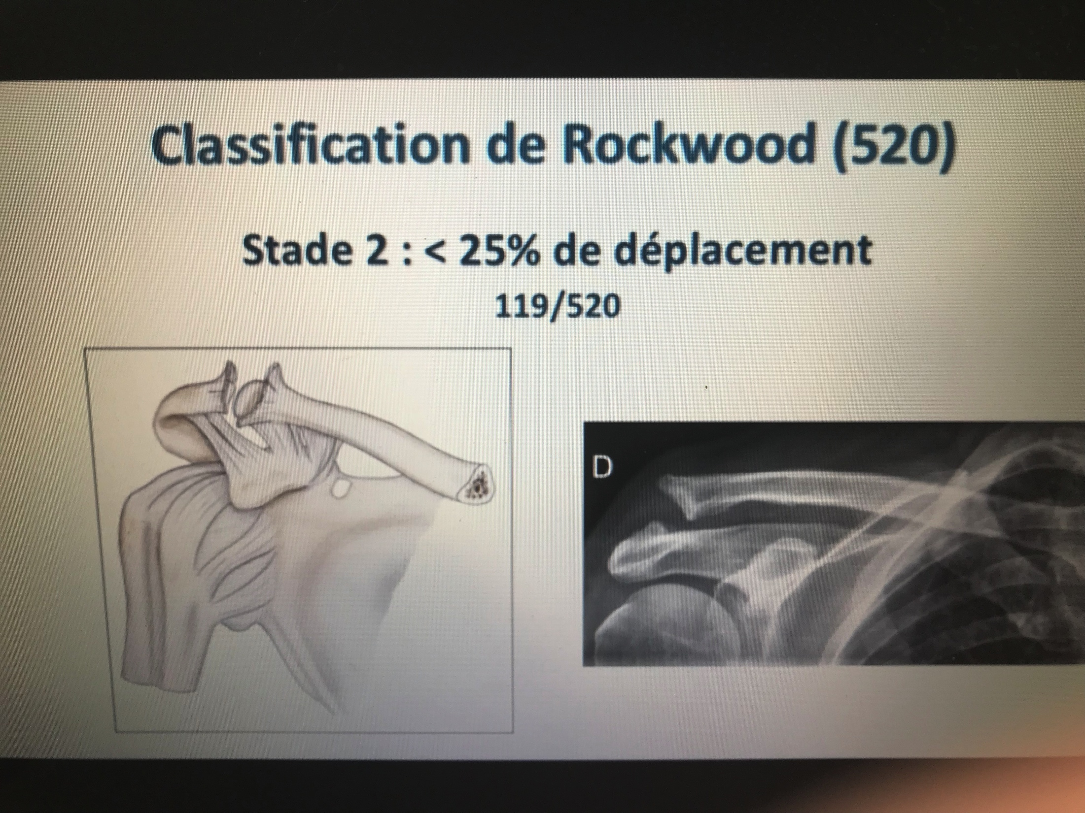
Rockwood 2

Slide 5
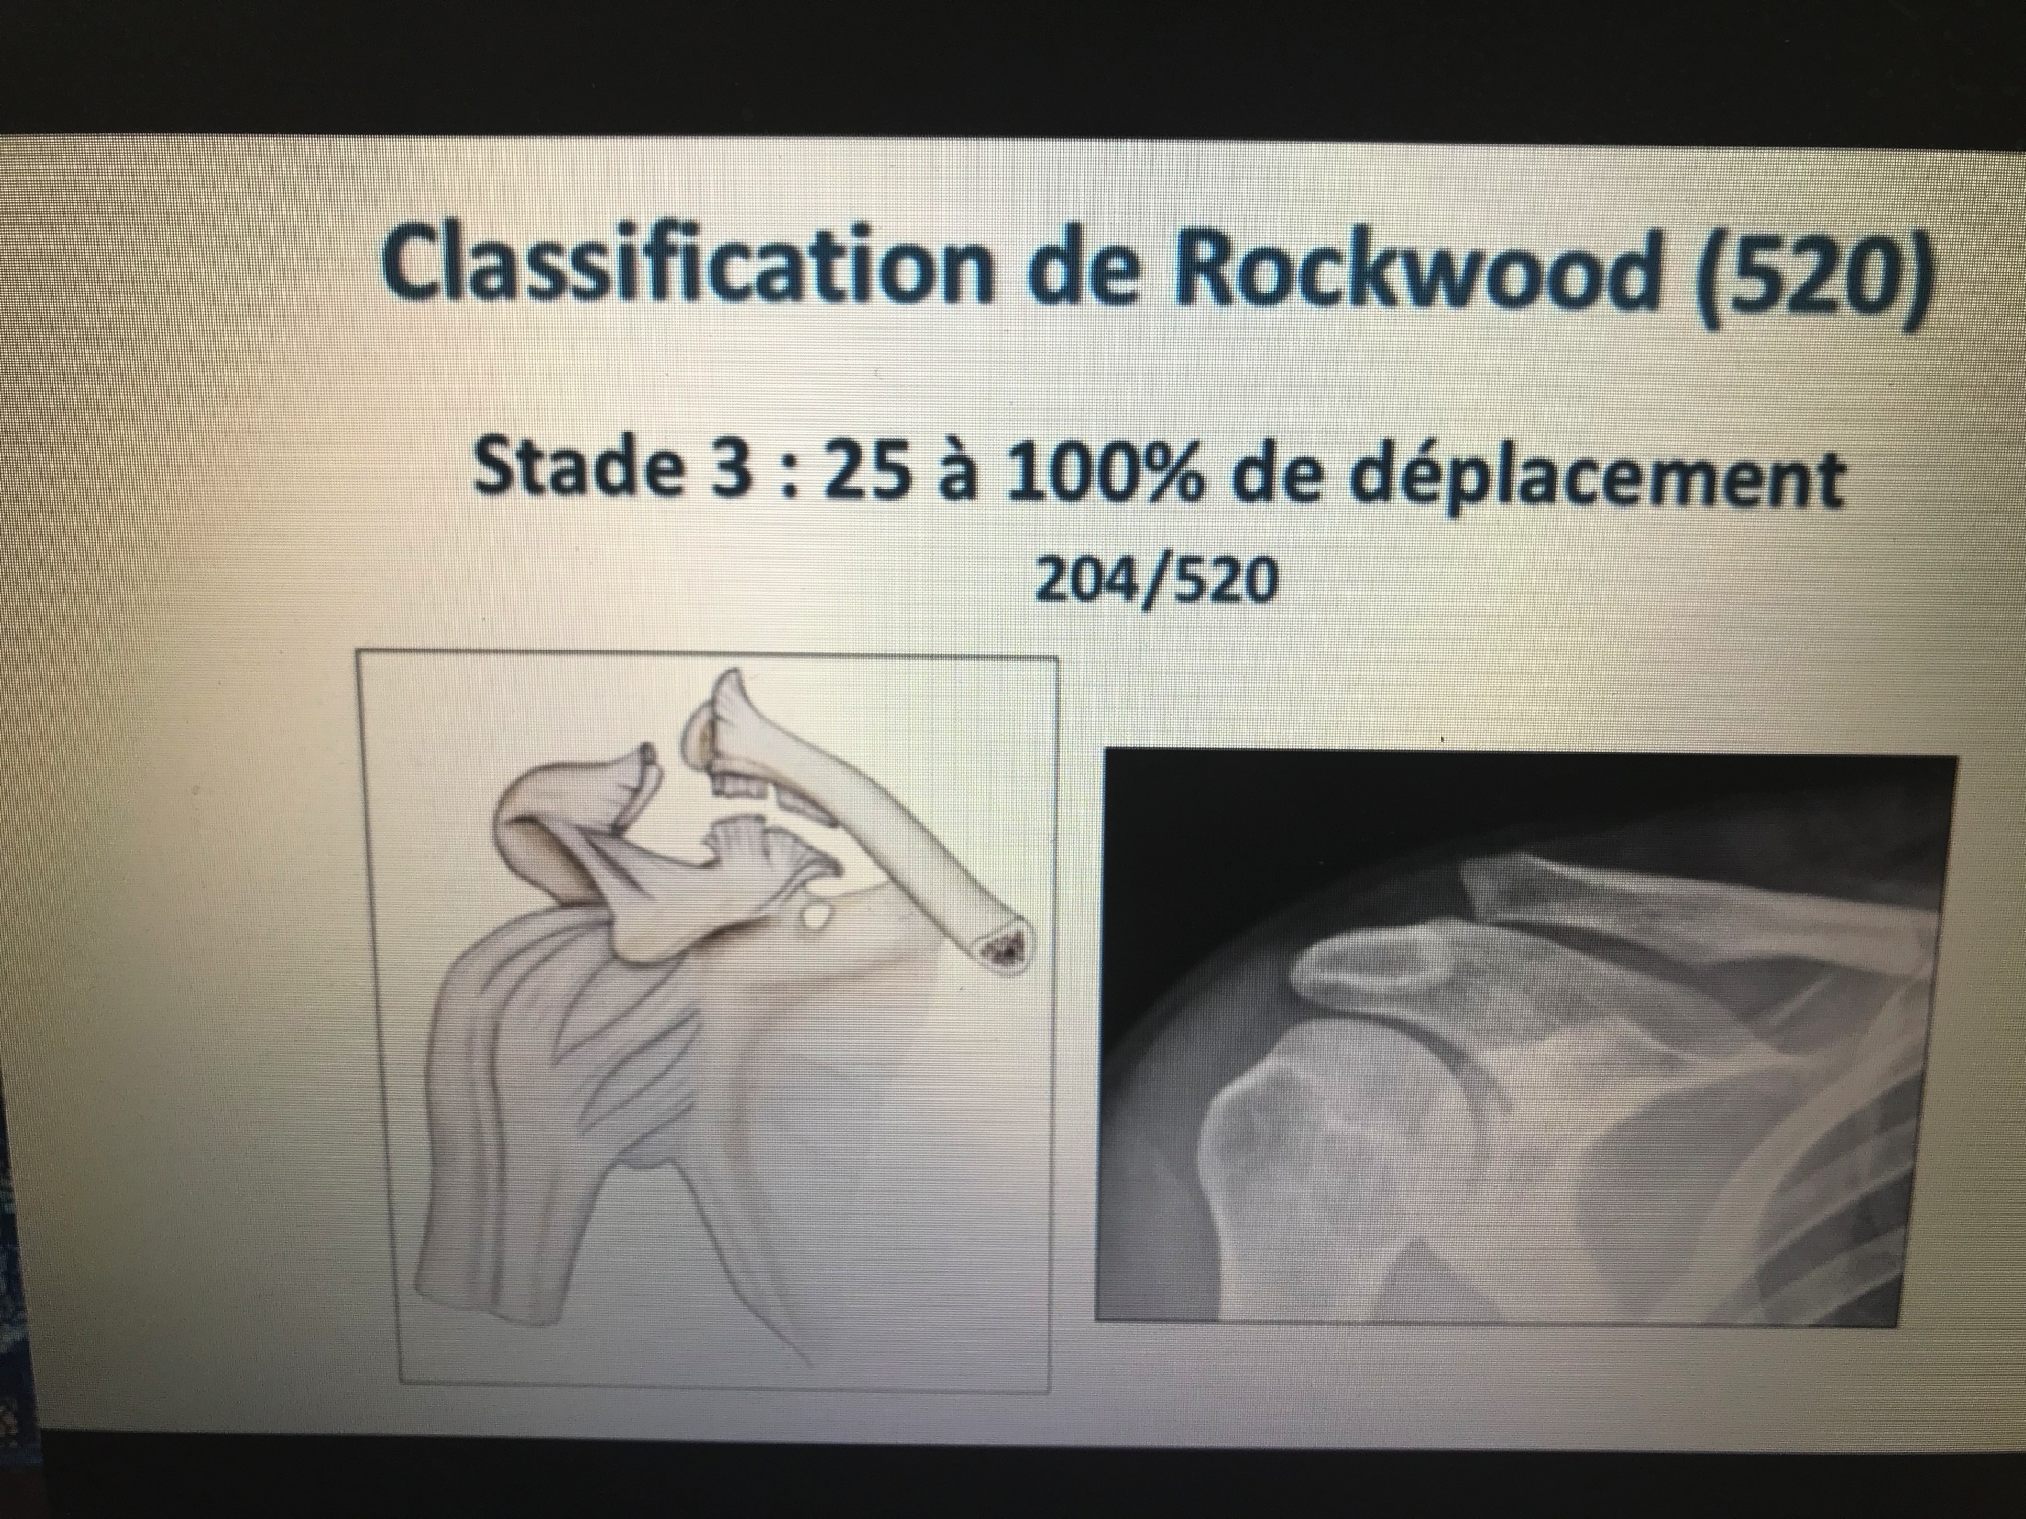

Slide 6
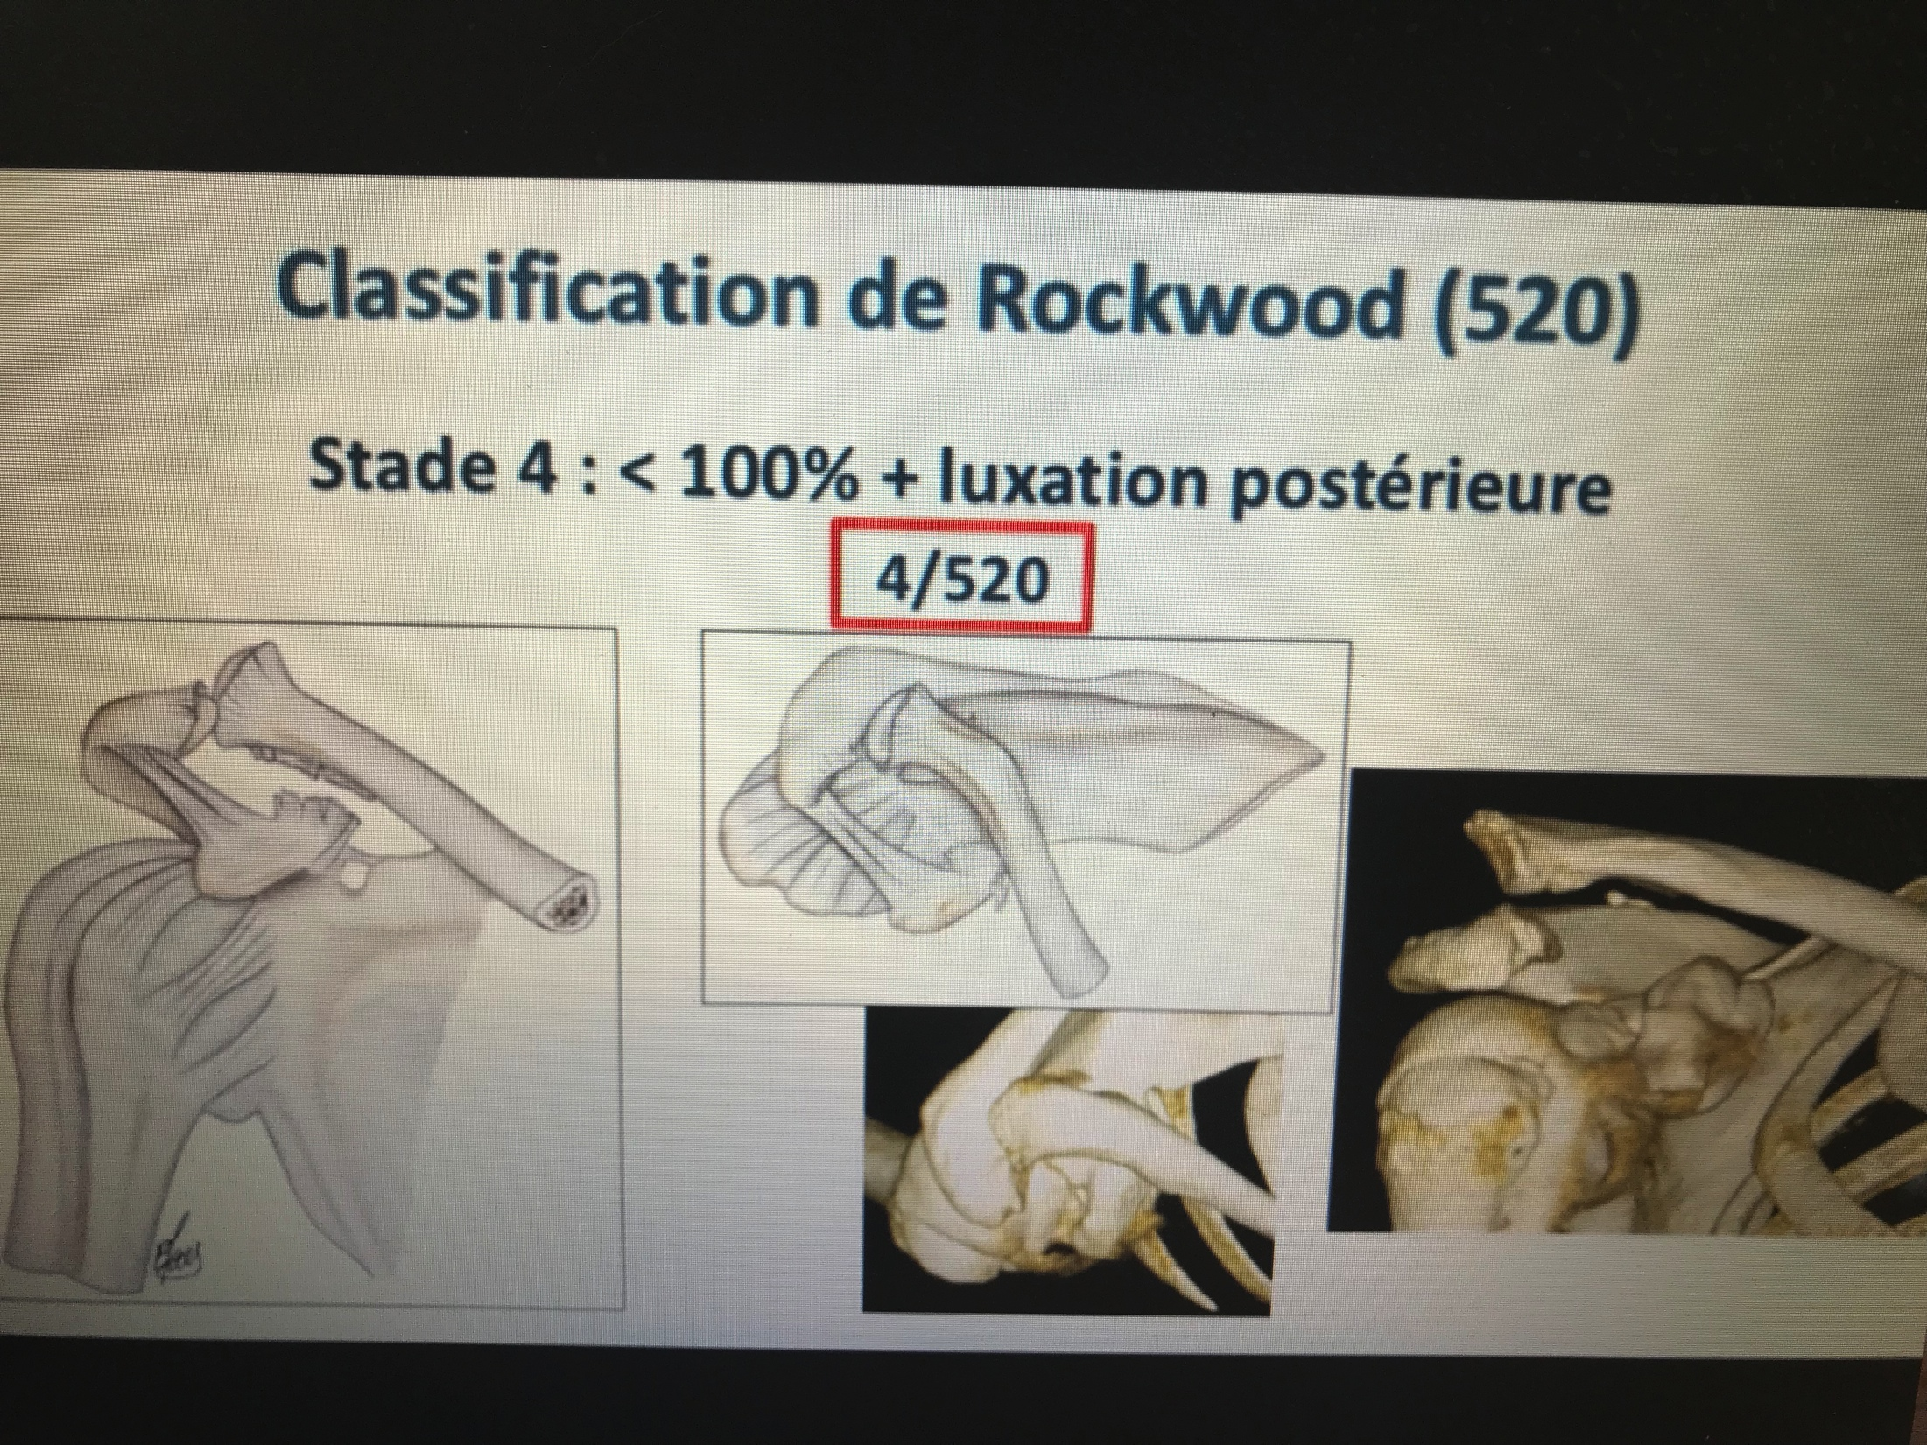

Slide 7
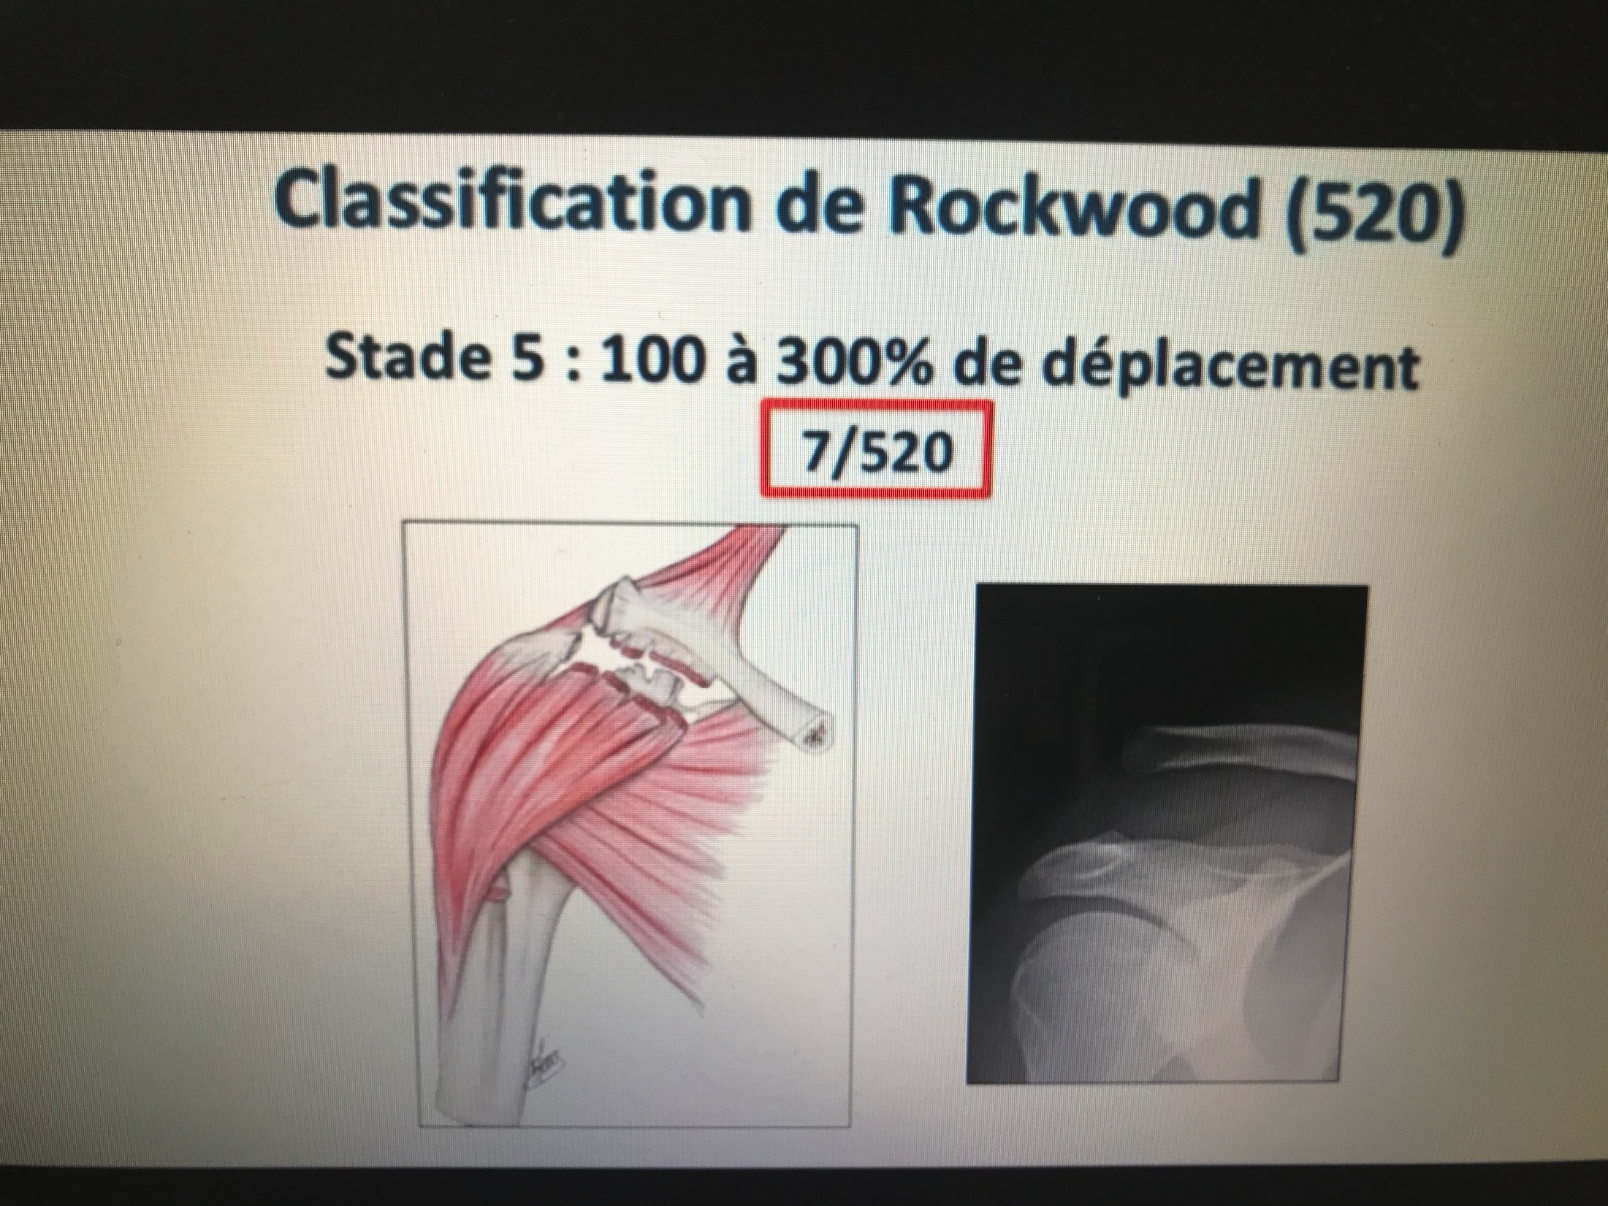

Slide 8
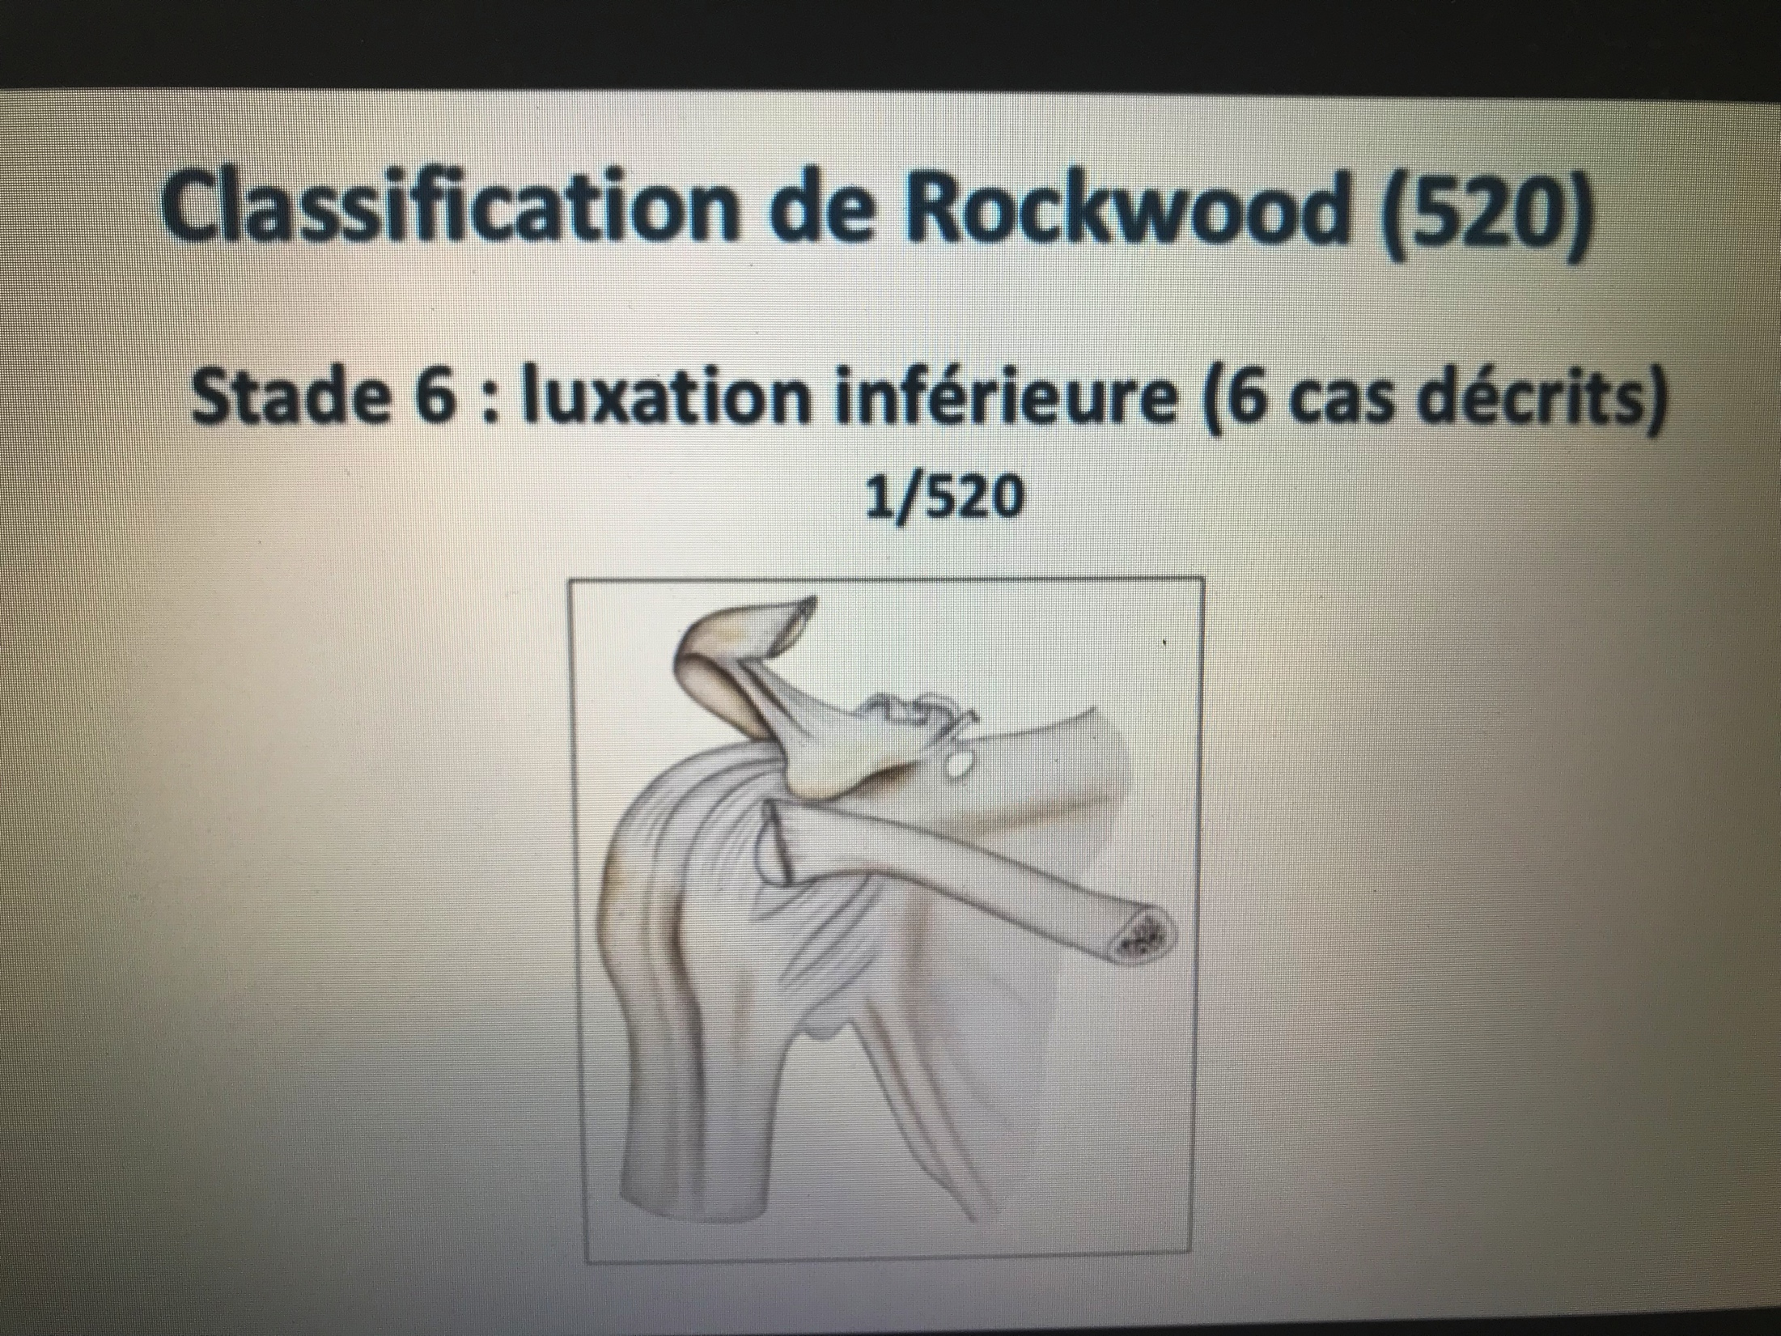

Slide 9
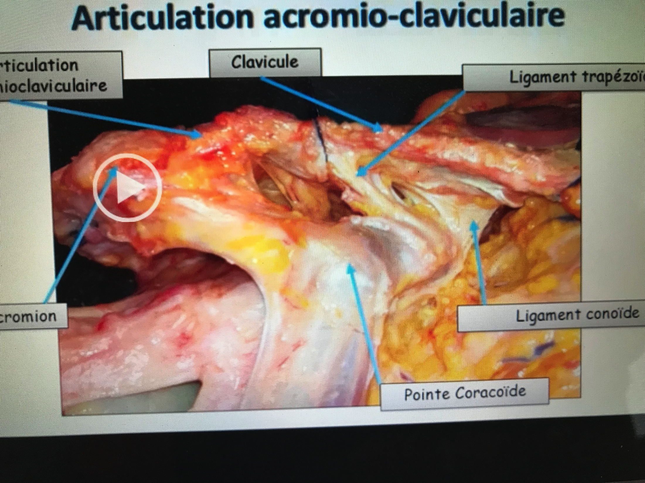
acromioclaviculaire

Slide 10
DAC aigue
Faire bilan radio standart
incidence de face (Zanca )
Profil de Lamy
Echographie si possible bilatérale
Scanner en cross arm avec reconstruction 3D , imagerie axiale (bilatérale;;)

